Slide 1
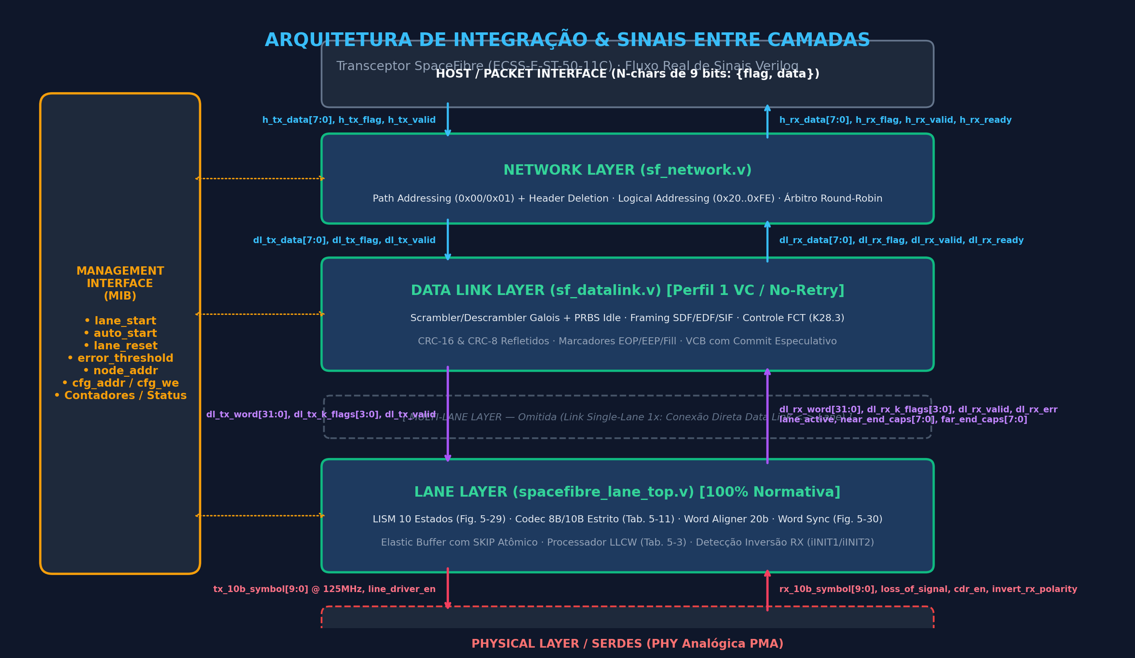
SpaceFibre Protocol Stack — Arquitetura de Sinais
ECSS-E-ST-50-11C
SKY130 · 1,25 Gbps
Mapeamento exato dos sinais entre Host, Network, Data Link, Lane e PHY
Fig. 1 adaptada da norma ECSS-E-ST-50-11C. Sinais reais correspondentes às portas de rtl/top/spacefibre_node_top.v.

Slide 2
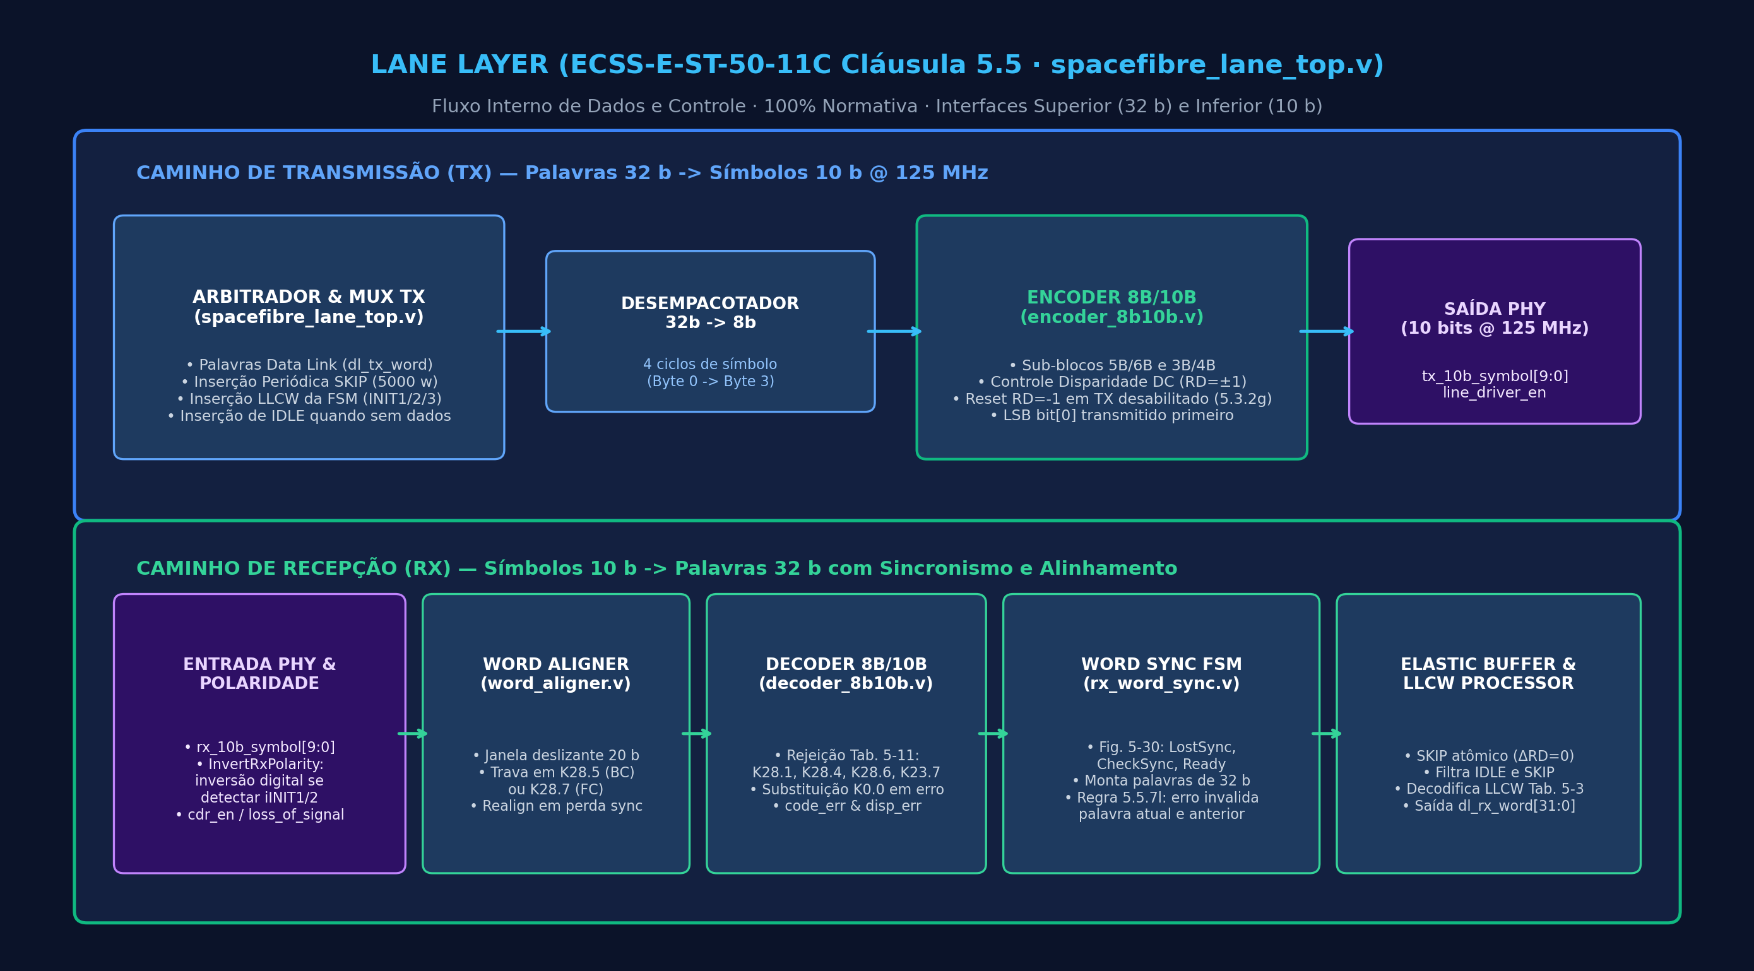
Lane Layer — Estrutura Interna & Fluxo de Sinais
ECSS-E-ST-50-11C
SKY130 · 1,25 Gbps
Cláusula 5.5 da ECSS · Codec 8B/10B, Word Sync FSM, Elastic Buffer e LISM de 10 Estados
Implementado em rtl/lane/spacefibre_lane_top.v. Suporte automático a inversão física RXp/RXn (InvertRxPolarity).

Slide 3
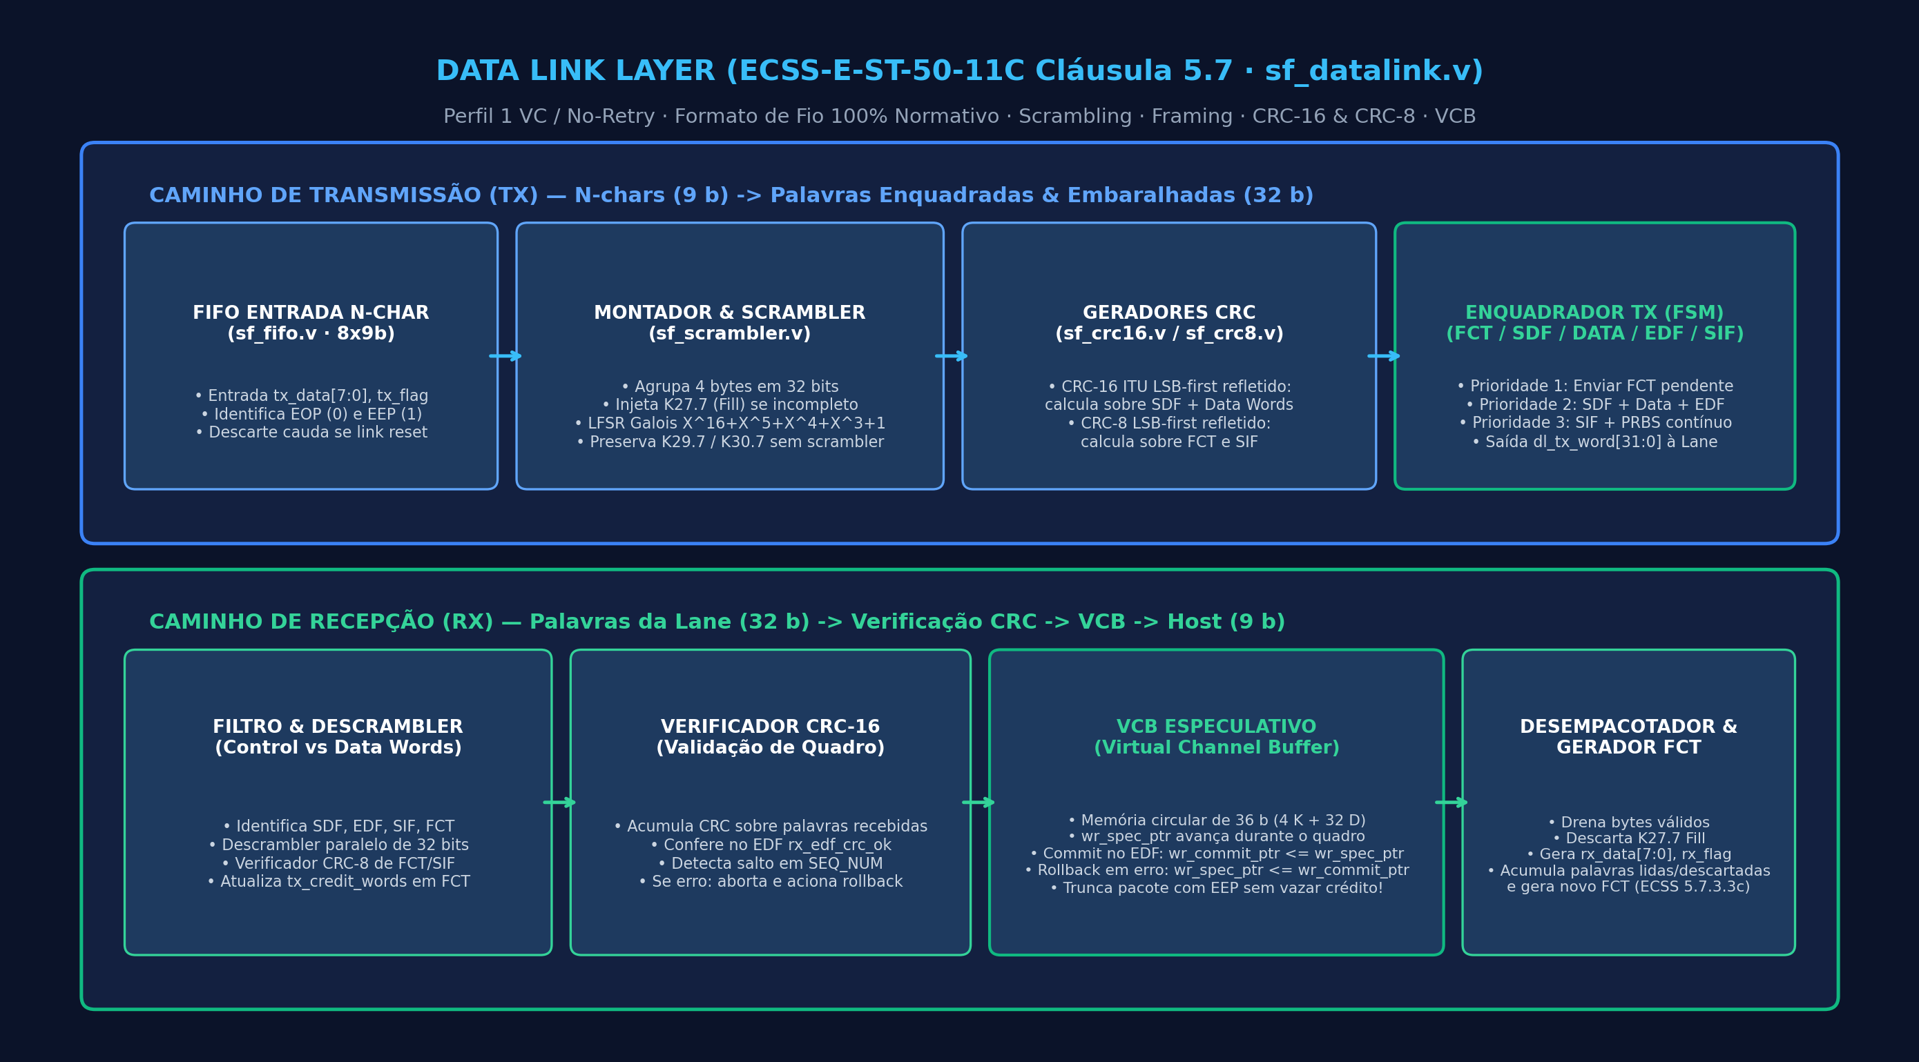
Data Link Layer — Framing, Scrambling, CRCs & VCB
ECSS-E-ST-50-11C
SKY130 · 1,25 Gbps
Cláusula 5.7 da ECSS · Formato de Fio 100% Normativo com Commit Especulativo sem Vazamento de Créditos
Implementado em rtl/datalink/sf_datalink.v. Scrambler Galois (5.7.6.2) preserva caracteres K (EOP, EEP, Fill).

Slide 4
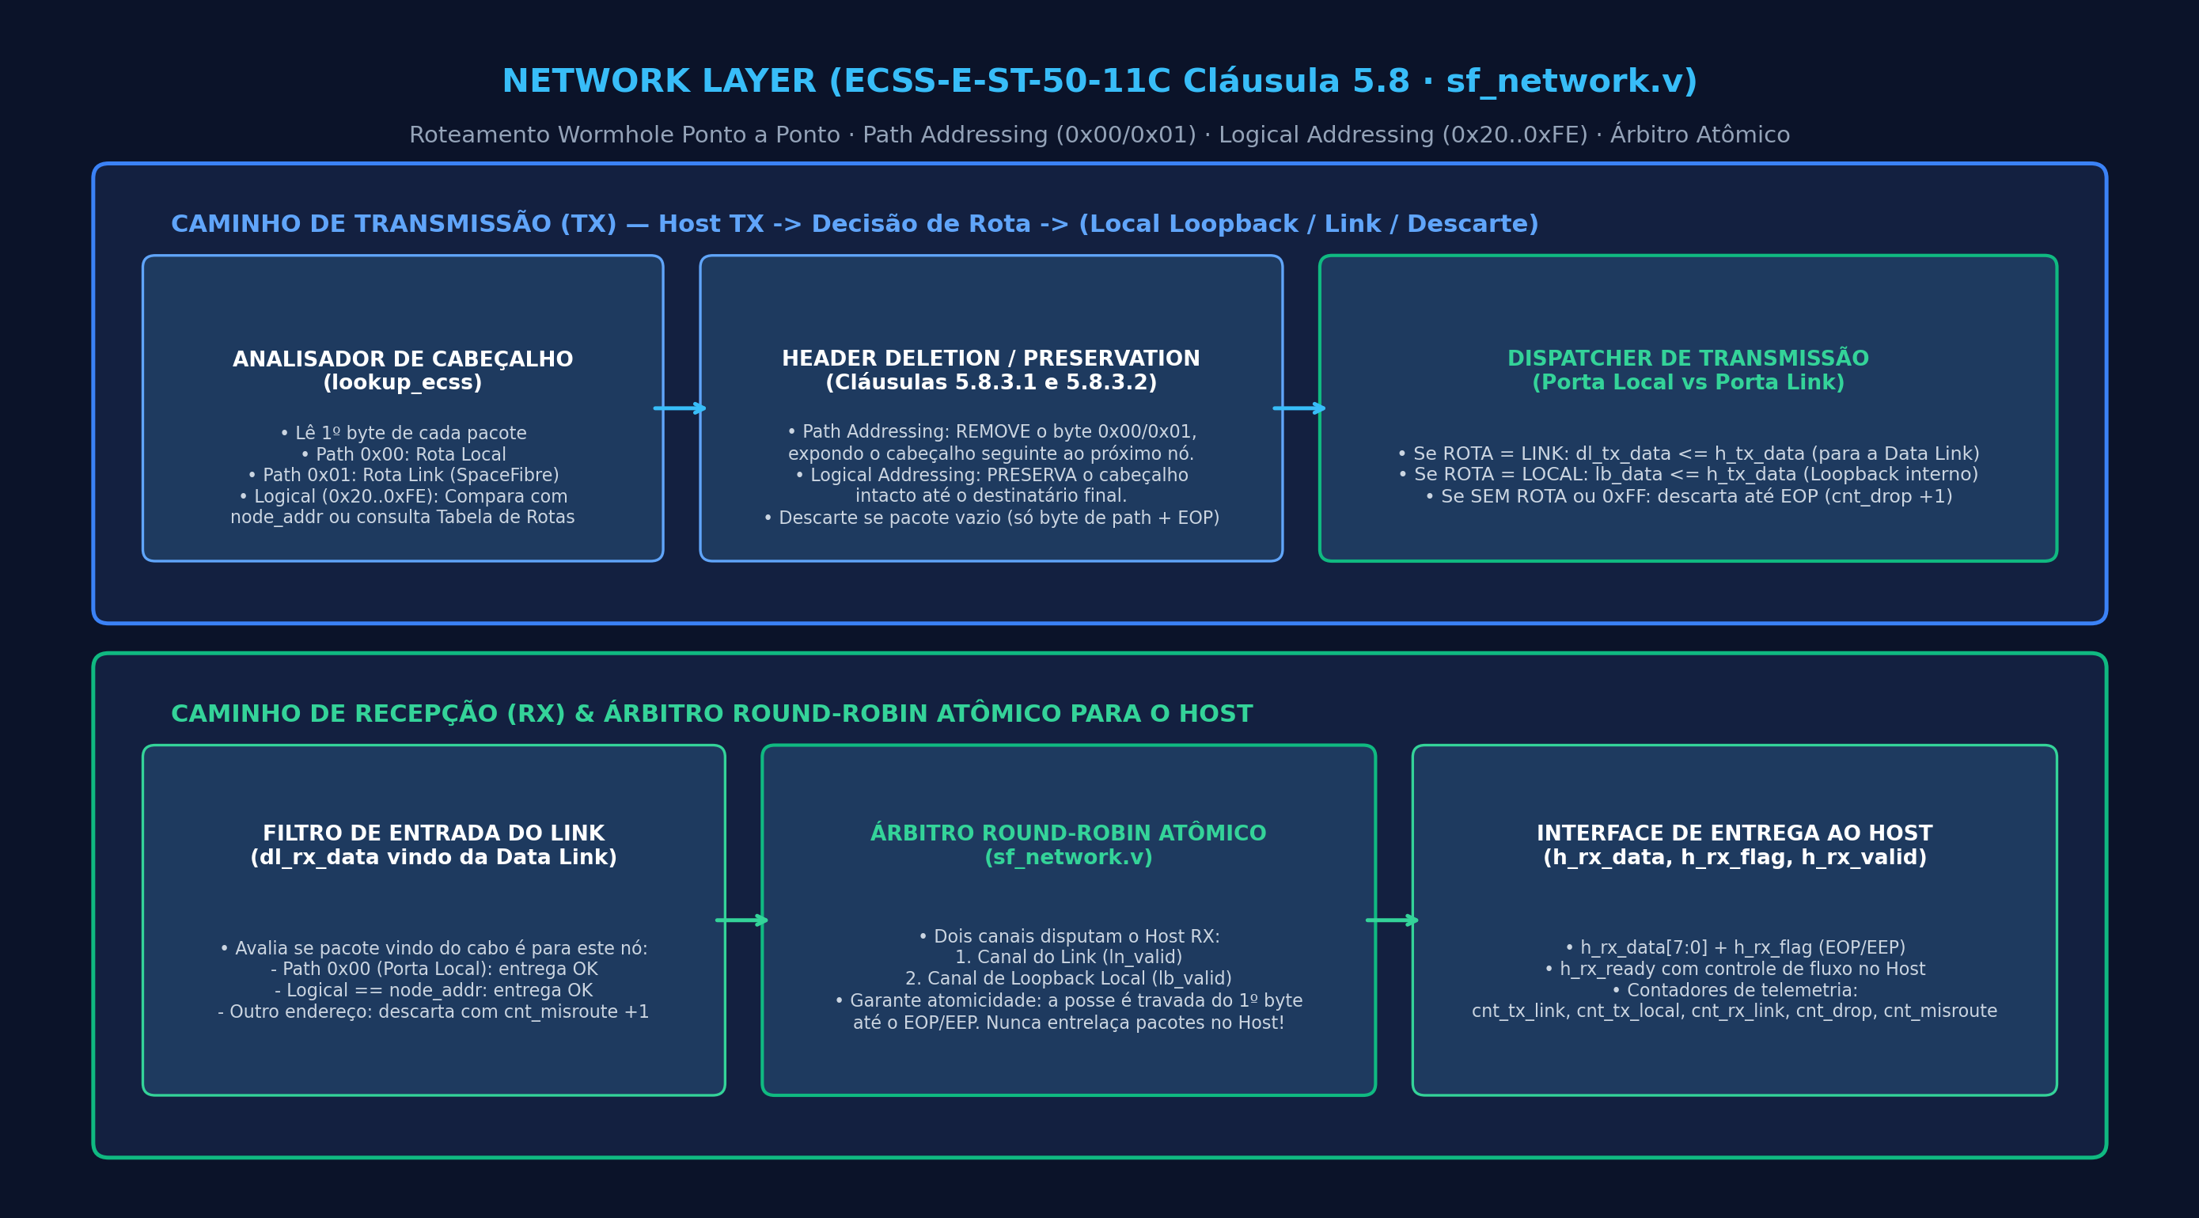
Network Layer — Path & Logical Addressing com Árbitro Atômico
ECSS-E-ST-50-11C
SKY130 · 1,25 Gbps
Cláusula 5.8 da ECSS · Chaveamento Wormhole com Header Deletion e Árbitro Round-Robin
Implementado em rtl/network/sf_network.v. Path Addressing (0x00/0x01) e Logical Addressing (0x20..0xFE).

Slide 5
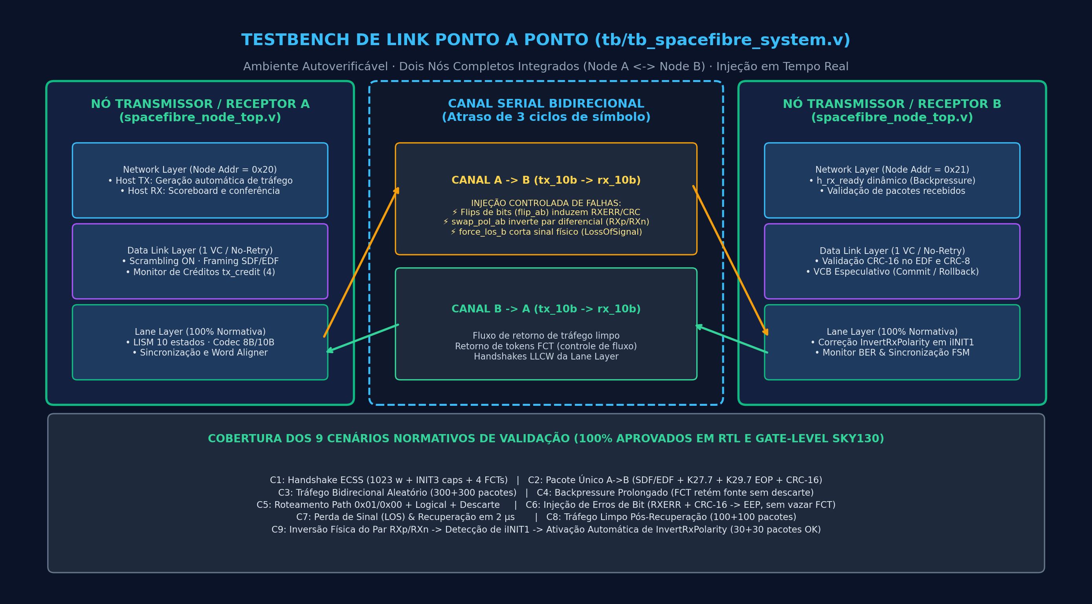
Testbench de Link Completo — Verificação Ponto a Ponto
ECSS-E-ST-50-11C
SKY130 · 1,25 Gbps
Dois Nós Completos Integrados (tb/tb_spacefibre_system.v) com Injeção em Tempo Real de Erros, LOS e Inversão
Cenários C1 a C9 aprovados em simulação RTL e Gate-Level SKY130 (make sim, make regress, make gls).

